Slide 1
חיישן צבע

Slide 2
תוכן עניינים
חזרה ותזכורת
חיישן צבע
הרכבת החיישן על הרובוט
חיבור החיישן לבקר
פקודות חיישן האור האנלוגי
בואו נתכנת את הרובוט!
תירגול זהירות בדרכים
טיפים
סדר וניקיון

Slide 3
חזרה ותזכורת
בניית דגם מתקדם

Slide 4
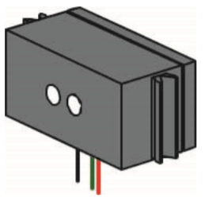
חיישן צבע
כזכור חיישנים אנלוגים מחזירים ערך המתאר את הכמות הנמדדת
חיישן הצבע מחזיר ערך שמתאר את הצבע של המשטח שמולו

Slide 5
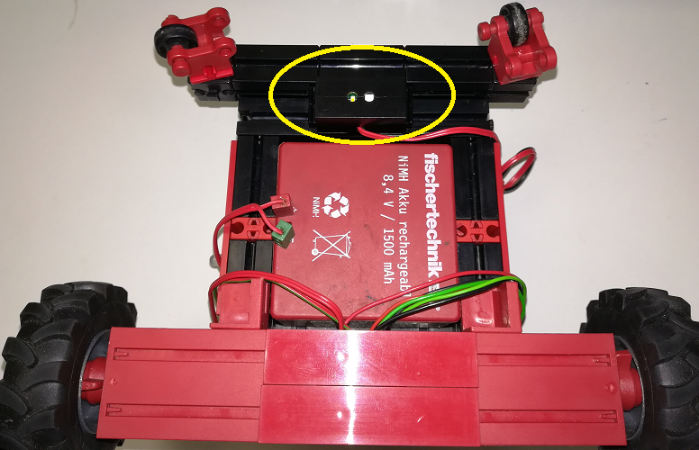
הרכבת החיישן על הרובוט
חיישן הצבע יורכב בתחתית הרובוט כשפניו כלפי הרצפה (במרחק של כסנטימטר וחצי) בכדי לבדוק את הצבע של המשטח עליו נוסע הרובוט

Slide 6
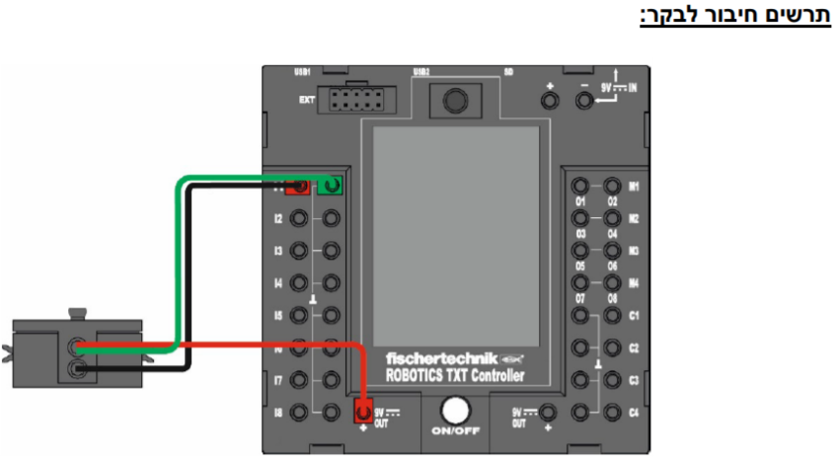
חיבור החיישן לבקר

Slide 7



פקודות חיישן הצבע
פקודת איתחול להגדרת החיישן בסביבה:
פקודת כובע לטיפול באירוע של שינוי בצבע המשטח עליו הרובוט:
התסריט יורץ פעם אחת בכל פעם שהבקר מזהה שינוי בערך החיישן בהתאם לפרמטרים בפקודה
פקודת איחזור ערכו הנוכחי של חיישן הצבע:

Slide 8
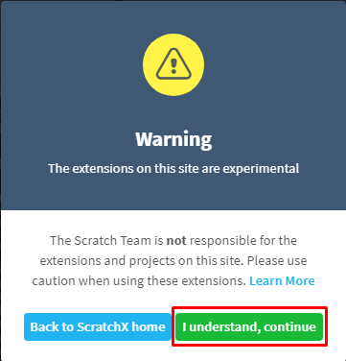
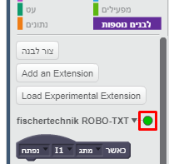
חיבור הרובוט למחשב
חיבור הבטריה לבקר והדלקת הרובוט
חיבור הרובוטים למחשבים עם כבל USB
להריץ את קובץ "תוכנת הקישור" FTSCRACHTXT ולבחור את אופצית החיבור (USB/BT/WiFi)
כניסה לאתר ScratchX להרחבה של פישרטקניק
אישור תנאי השימוש
בדיקה שנקודת החיווי של הרובוט ירוקה

Slide 9
תירגול – זהירות בדרכים
חברו חיישן צבע ומנורה אחת לפחות אל הבקר
במסלול הנסיעה של הרובוט מקמו משטח בצבע צהוב
כתבו תסריט לנסיעה קדימה עד לזיהוי הצבע הצהוב, אז הרובוט ישמיע צפירת אזהרה וייעצר.

Slide 10
תירגול – זהירות בדרכים - המשך
בהמשך מסלול הנסיעה של הרובוט לאחר המשטח הצהוב מקמו משטח נוסף בצבע אדום
עדכנו את התסריט הקיים להמשך נסיעה קדימה עד לזיהוי הצבע האדום, אז הרובוט ידליק את הנורה וייעצר.

Slide 11
טיפים – תרגיל זהירות בדרכים
השתמשו בפקודת הבקרה "חכה עד ש" כדי שהתסריט לא ייתקדם עד לזיהוי הצבע המבוקש בתנאי הבדיקה
בדקו בתכנית הקישור השחורה מה הערך שמחזיר החיישן עבור הצבע המבוקש שהרובוט ניצב מעליו.
בדקו האם החיישן מזהה את הצבע המבוקש באמצעות מפעיל "וגם" המאפשר לבדוק טווח ערכים נדרש.

Slide 12
סדר וניקיון
שמירת פרוייקט ה-SCRATCHX
סוגרים את החלונות במחשב
כיבוי הרובוט
סידור ציוד ועמדת העבודה
פירוק הבטריה
חיבור הבטריה לעמדת ההטענה
סידור הרובוט לארון

